Slide 1
Spielentwicklung
Christian Seifert, Daniel Spaniol, Jeannine Westerkamp, Jonas Häßel, Sascha Auer
Team
Gold
Gold

Slide 2


Wichtigste Zahlen
Budgetierung
Beginn: 31.500€
Ende:
Folgekosten
Keine
Bearbeitungszeit
Startdatum: 11.04.2016
Enddatum: 22.06.2016

Slide 3


Das Spiel

Slide 4
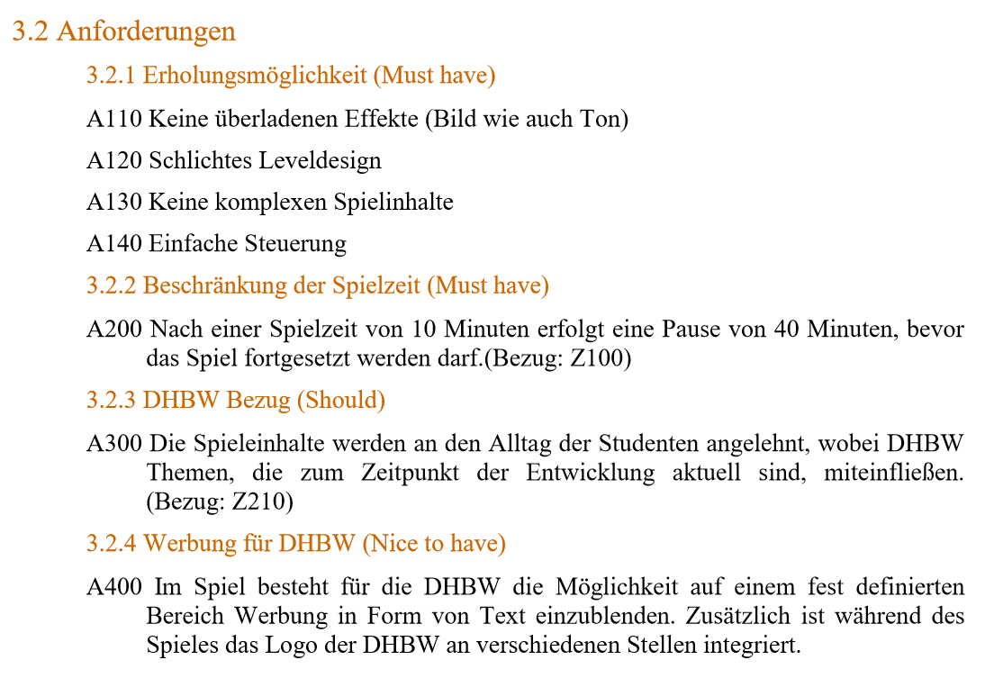
Anforderungen

Slide 5
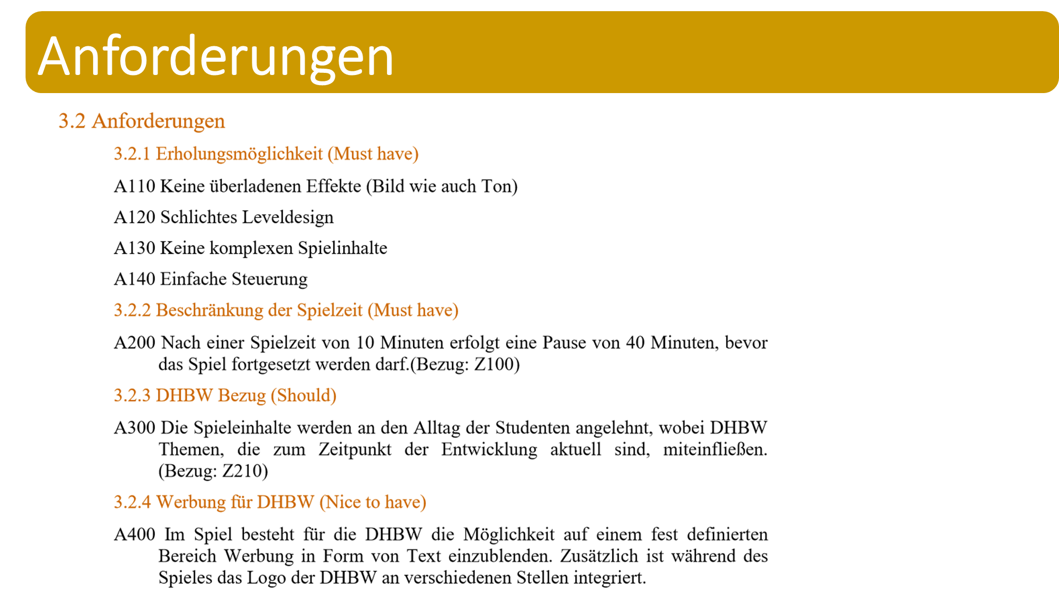
Vielen Dank!

